Slide 1

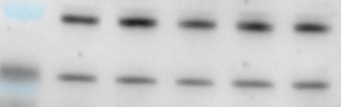


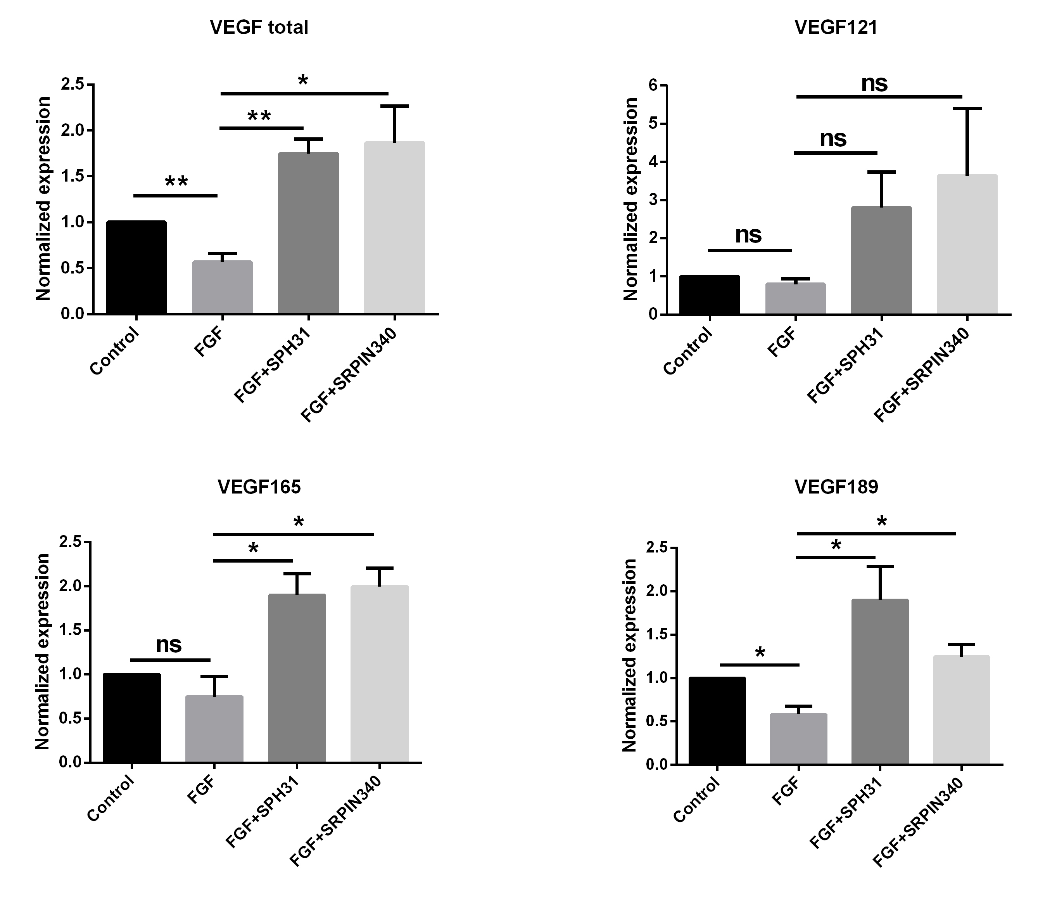
Figure S1
a
FGF + SRPIN340
FGF + SPHINX31
FGF + SPHINX31
FGF + SRPIN340
FGF + FGFRinh
FGF + FGFRinh
SPHINX31
SRPIN340
FGFRinh
FGF
FGF
NT
NT
VEGF₁₆₅b
50
50
VEGF₁₆₅b
37
37
GAPDH
37
37
GAPDH
HUVEC
HDMEC
b

